Slide 1




공동 - 3
지역사회복귀 장애인의 신체활동 증진을 위한
기존 부처 서비스 연계 시범 프로그램 개발 및 유효성 검증
기관별 업무진행 현황
주관기관: 청주대학교
참여기관: 을지대학병원, ㈜마케시안, 엑서코웍

Slide 2
2월 기관별 업무진행 현황
2월 기관별 업무진행 현황

Slide 3
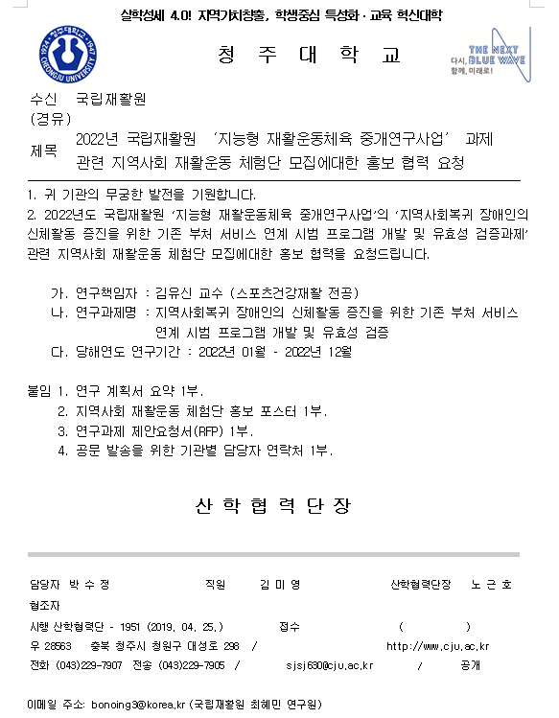
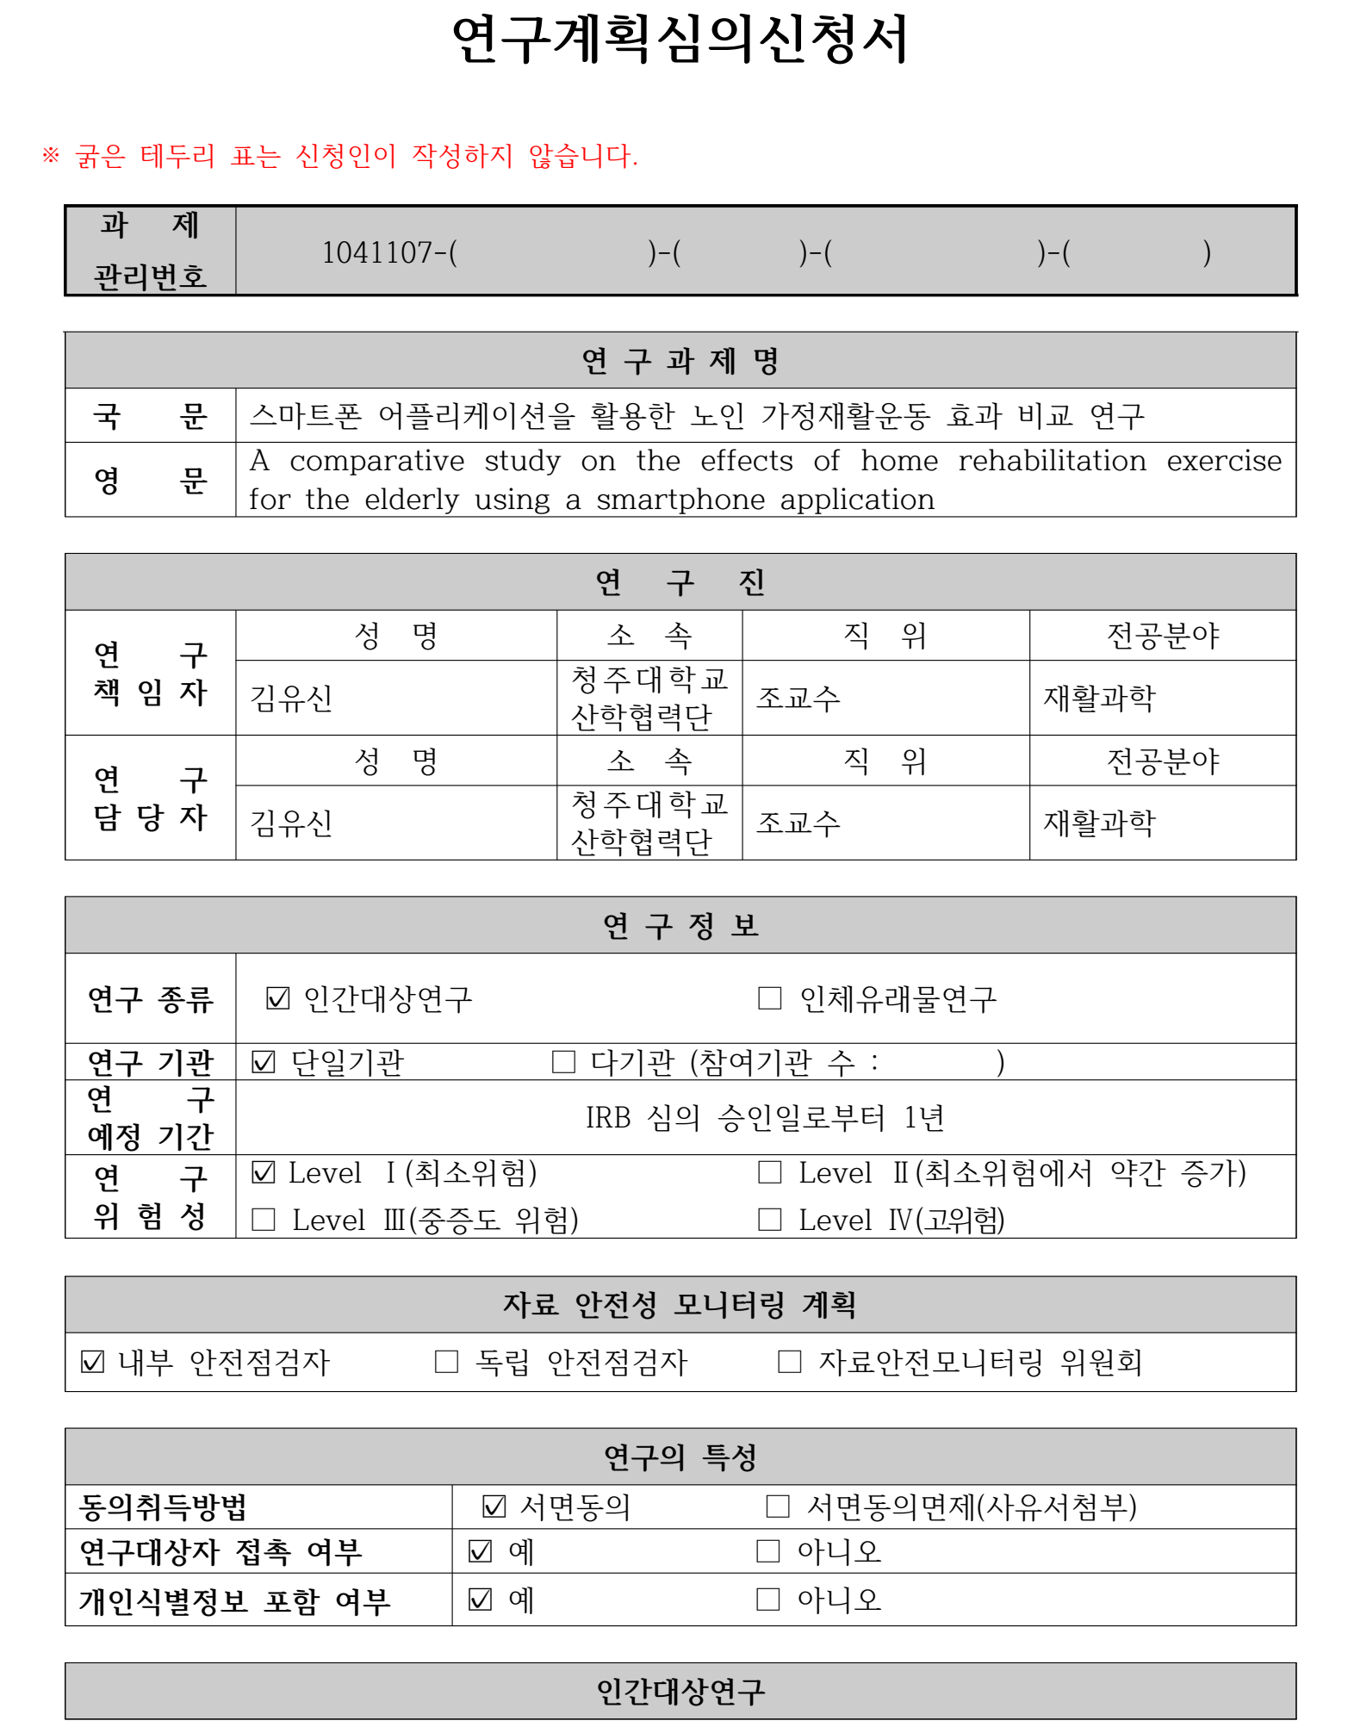

2월 기관별 업무진행 현황
청주대학교
스포츠건강재활 전공
1
지역사회 재활운동 체험단 모집 협조요청
2
3차년도 논문 실적 대비 실험 연구 준비
홍보용 포스터 제작, 공문 발송 준비,
청주시 장애인 기관 담당자에게 협조 요청(14개소)
일반인 대상 선행연구 진행준비(논문 실적 기준: mrnIF 50점 이상)
기관생명윤리위원회 심의 진행 중

Slide 4
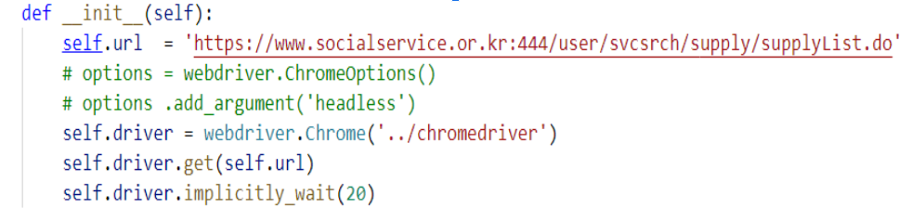
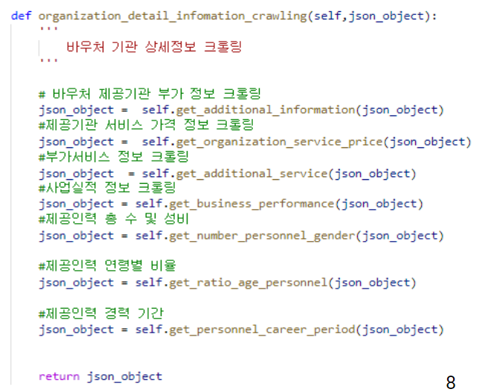
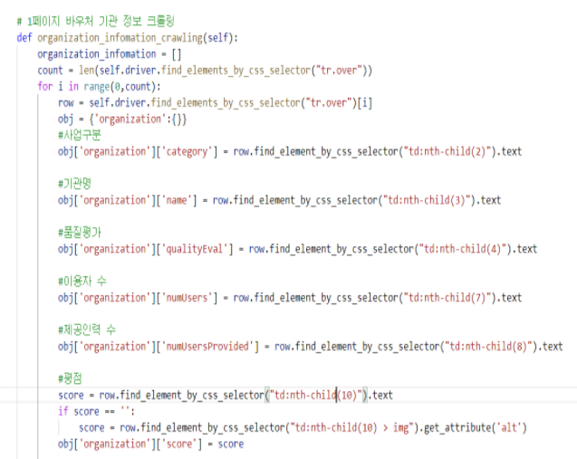
2월 기관별 업무진행 현황
청주대학교
인공지능 S/W 전공
유관기관 데이터 크롤링
1
데이터 크롤러 5건 추가개발(총 11건)

Slide 5
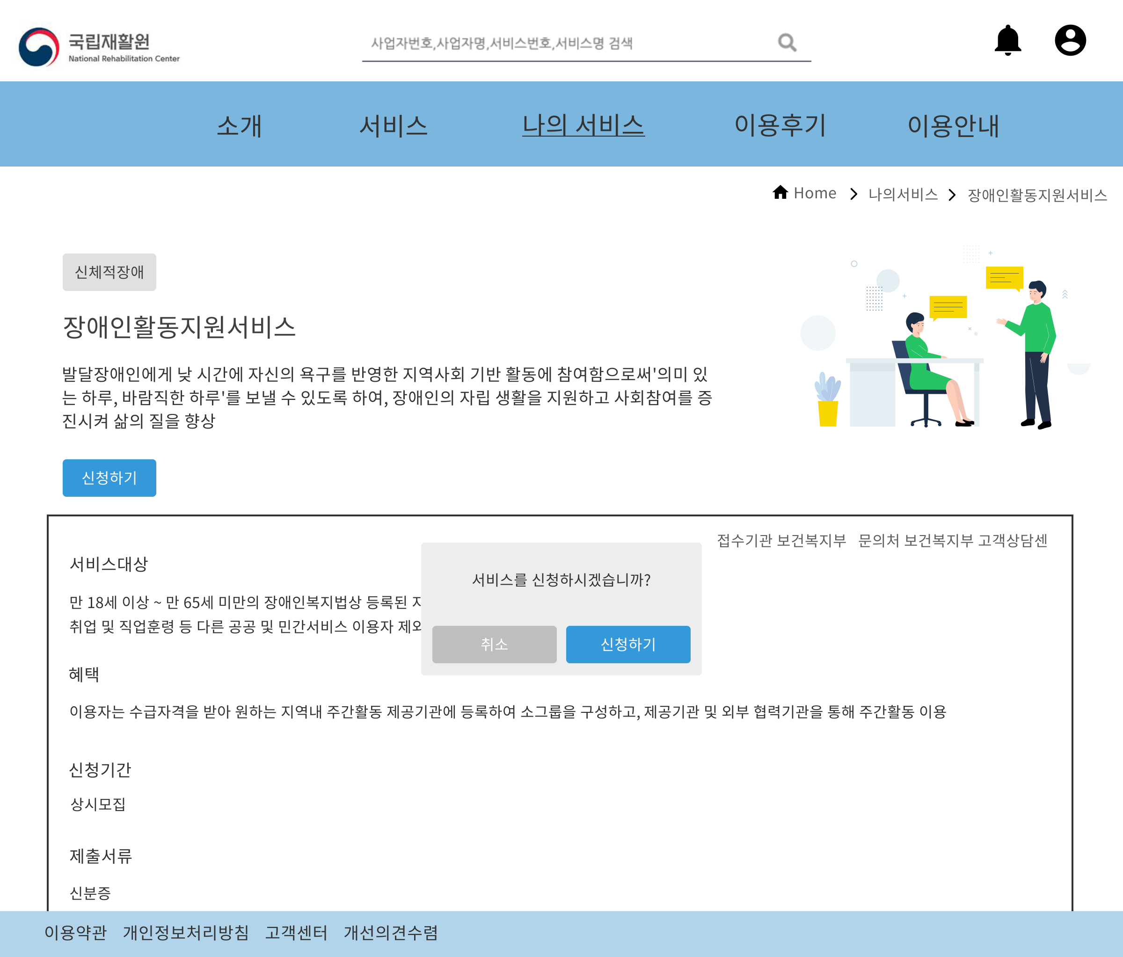
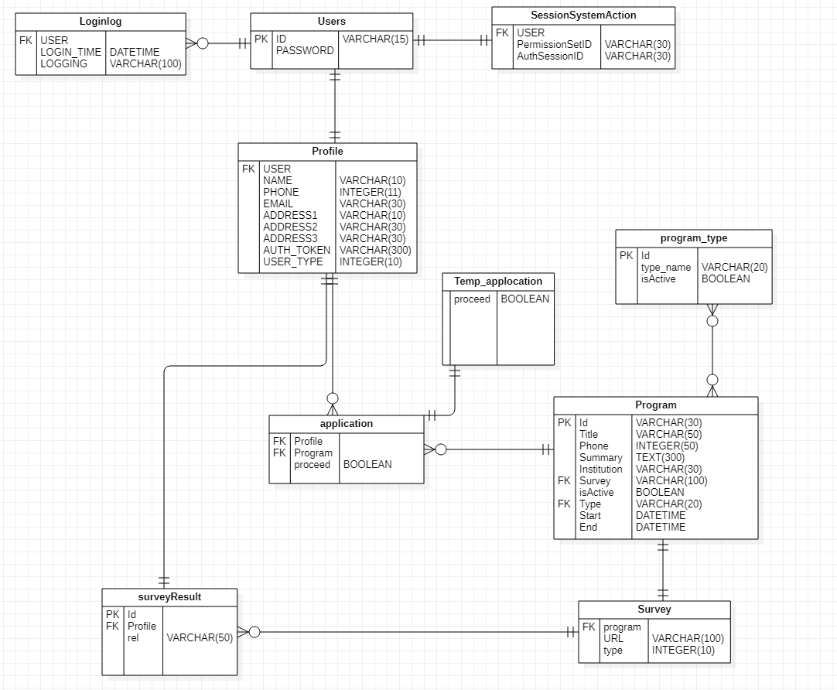
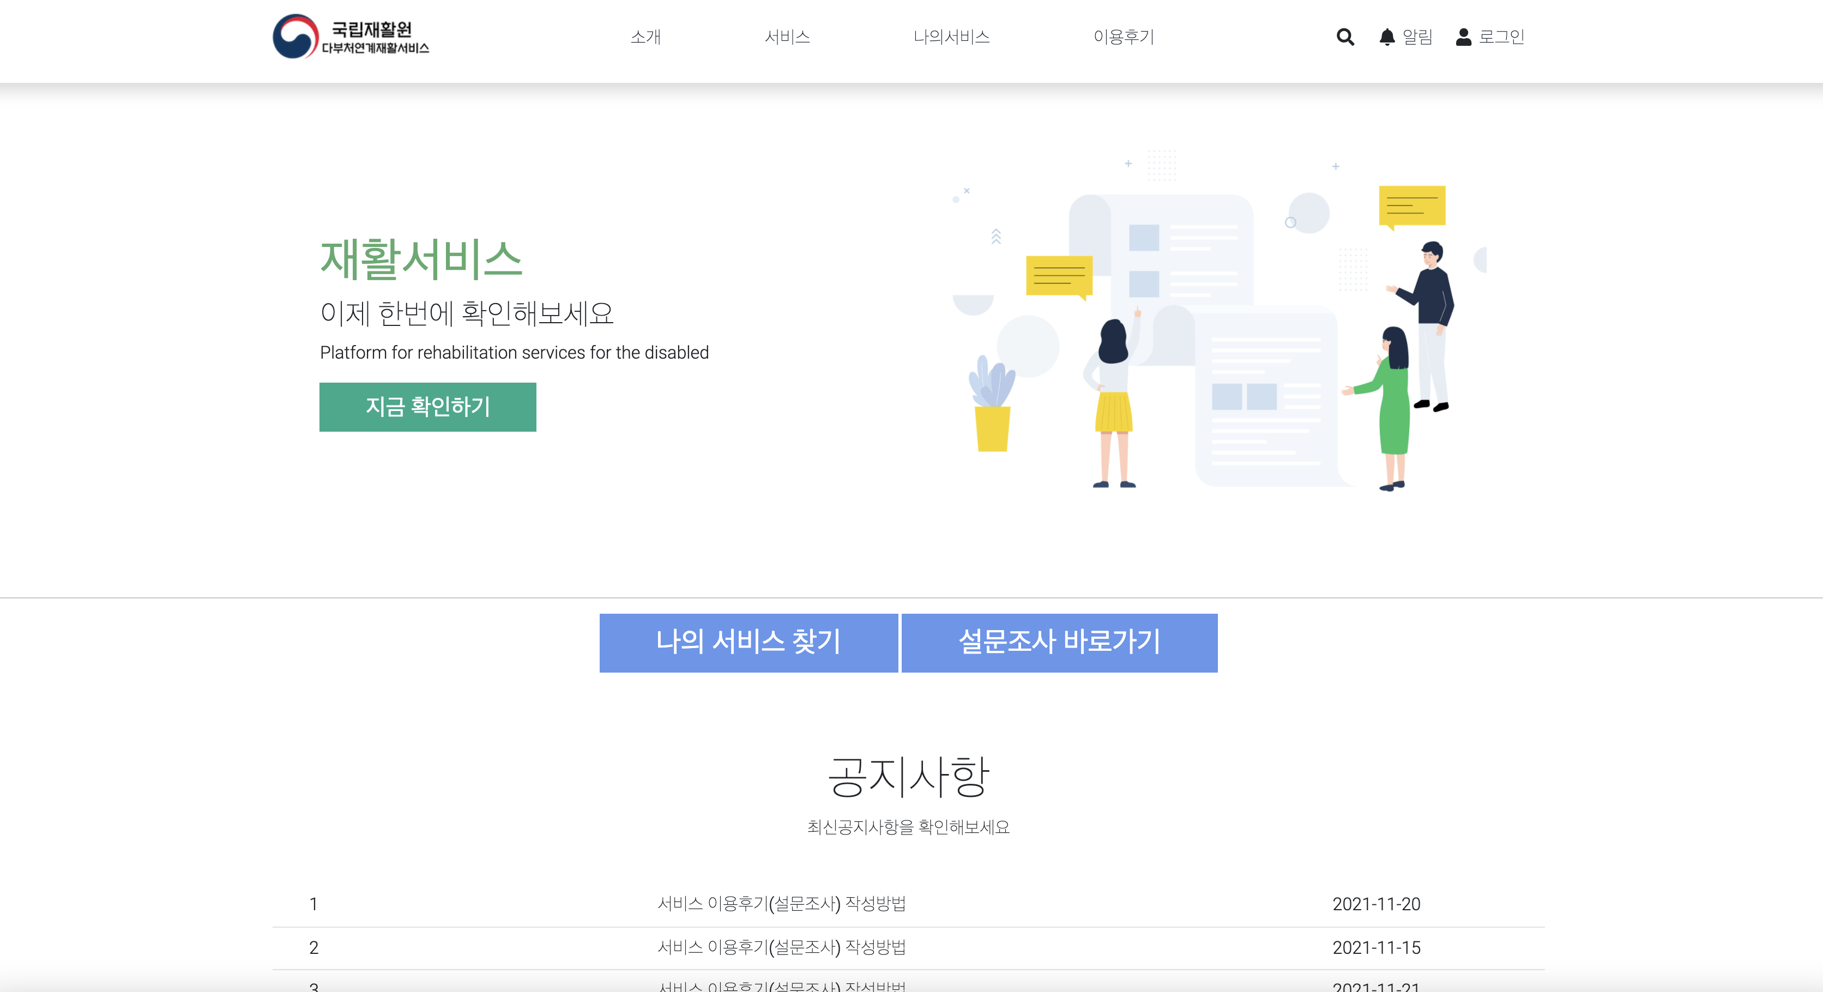
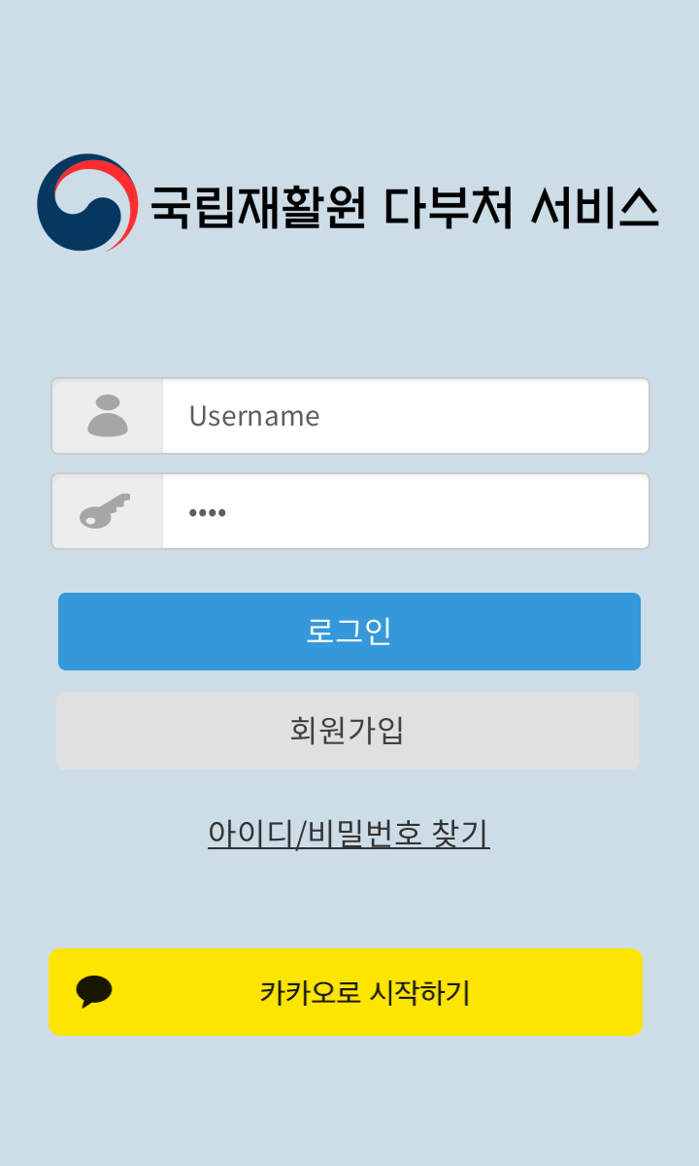
2월 기관별 업무진행 현황
마케시안
화면별 세부 기능 구성 기획
데이터 구조 설계 및 구축
웹 기반 플랫폼 시스템 개발
1
2
3
웹(Web) 및 어플리케이션(App) 기반의 플랫폼 화면 기획 및 설계
데이터베이스 모델링 및 ERD 구축을 통한 플랫폼 데이터 구조 설계
화면 설계 및 데이터베이스를 통한 웹(Web) 기반 플랫폼 화면 구축

Slide 6

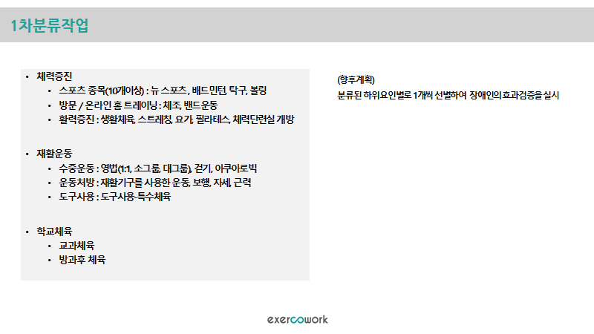
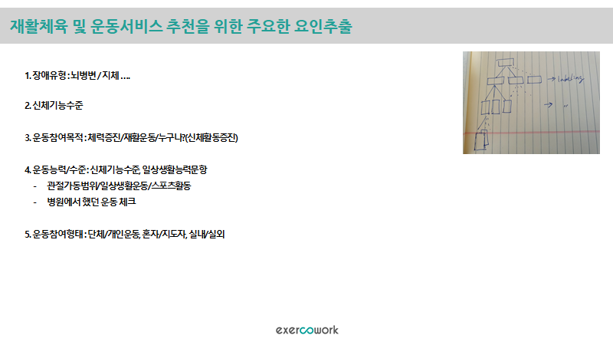
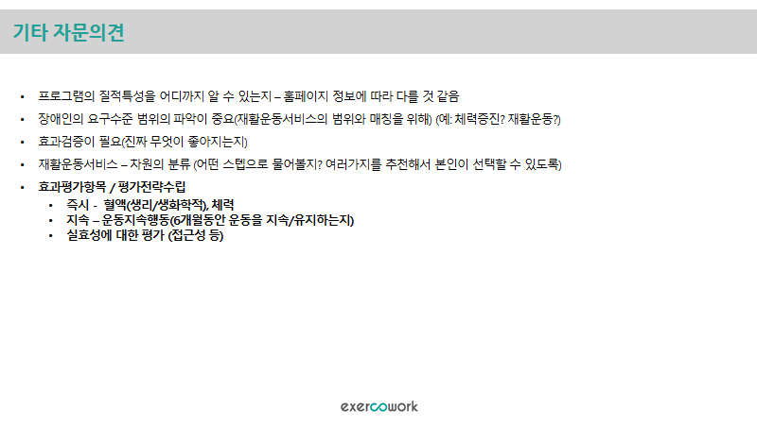
2월 기관별 업무진행 현황
엑서코웍
1
재활운동서비스분류관련 자문회의진행 및 관련내용정리
재활 운동 및 체육 관련 프로그램의 분류 방향, 프로그램 참여 효과 평가항목 및 평가전략 설정을 위한 자문 진행

Slide 7

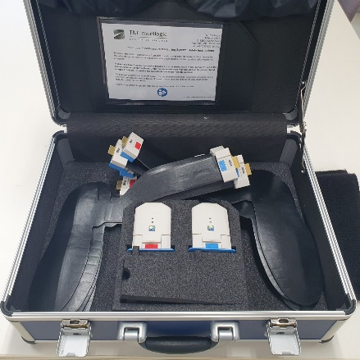
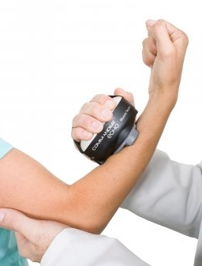
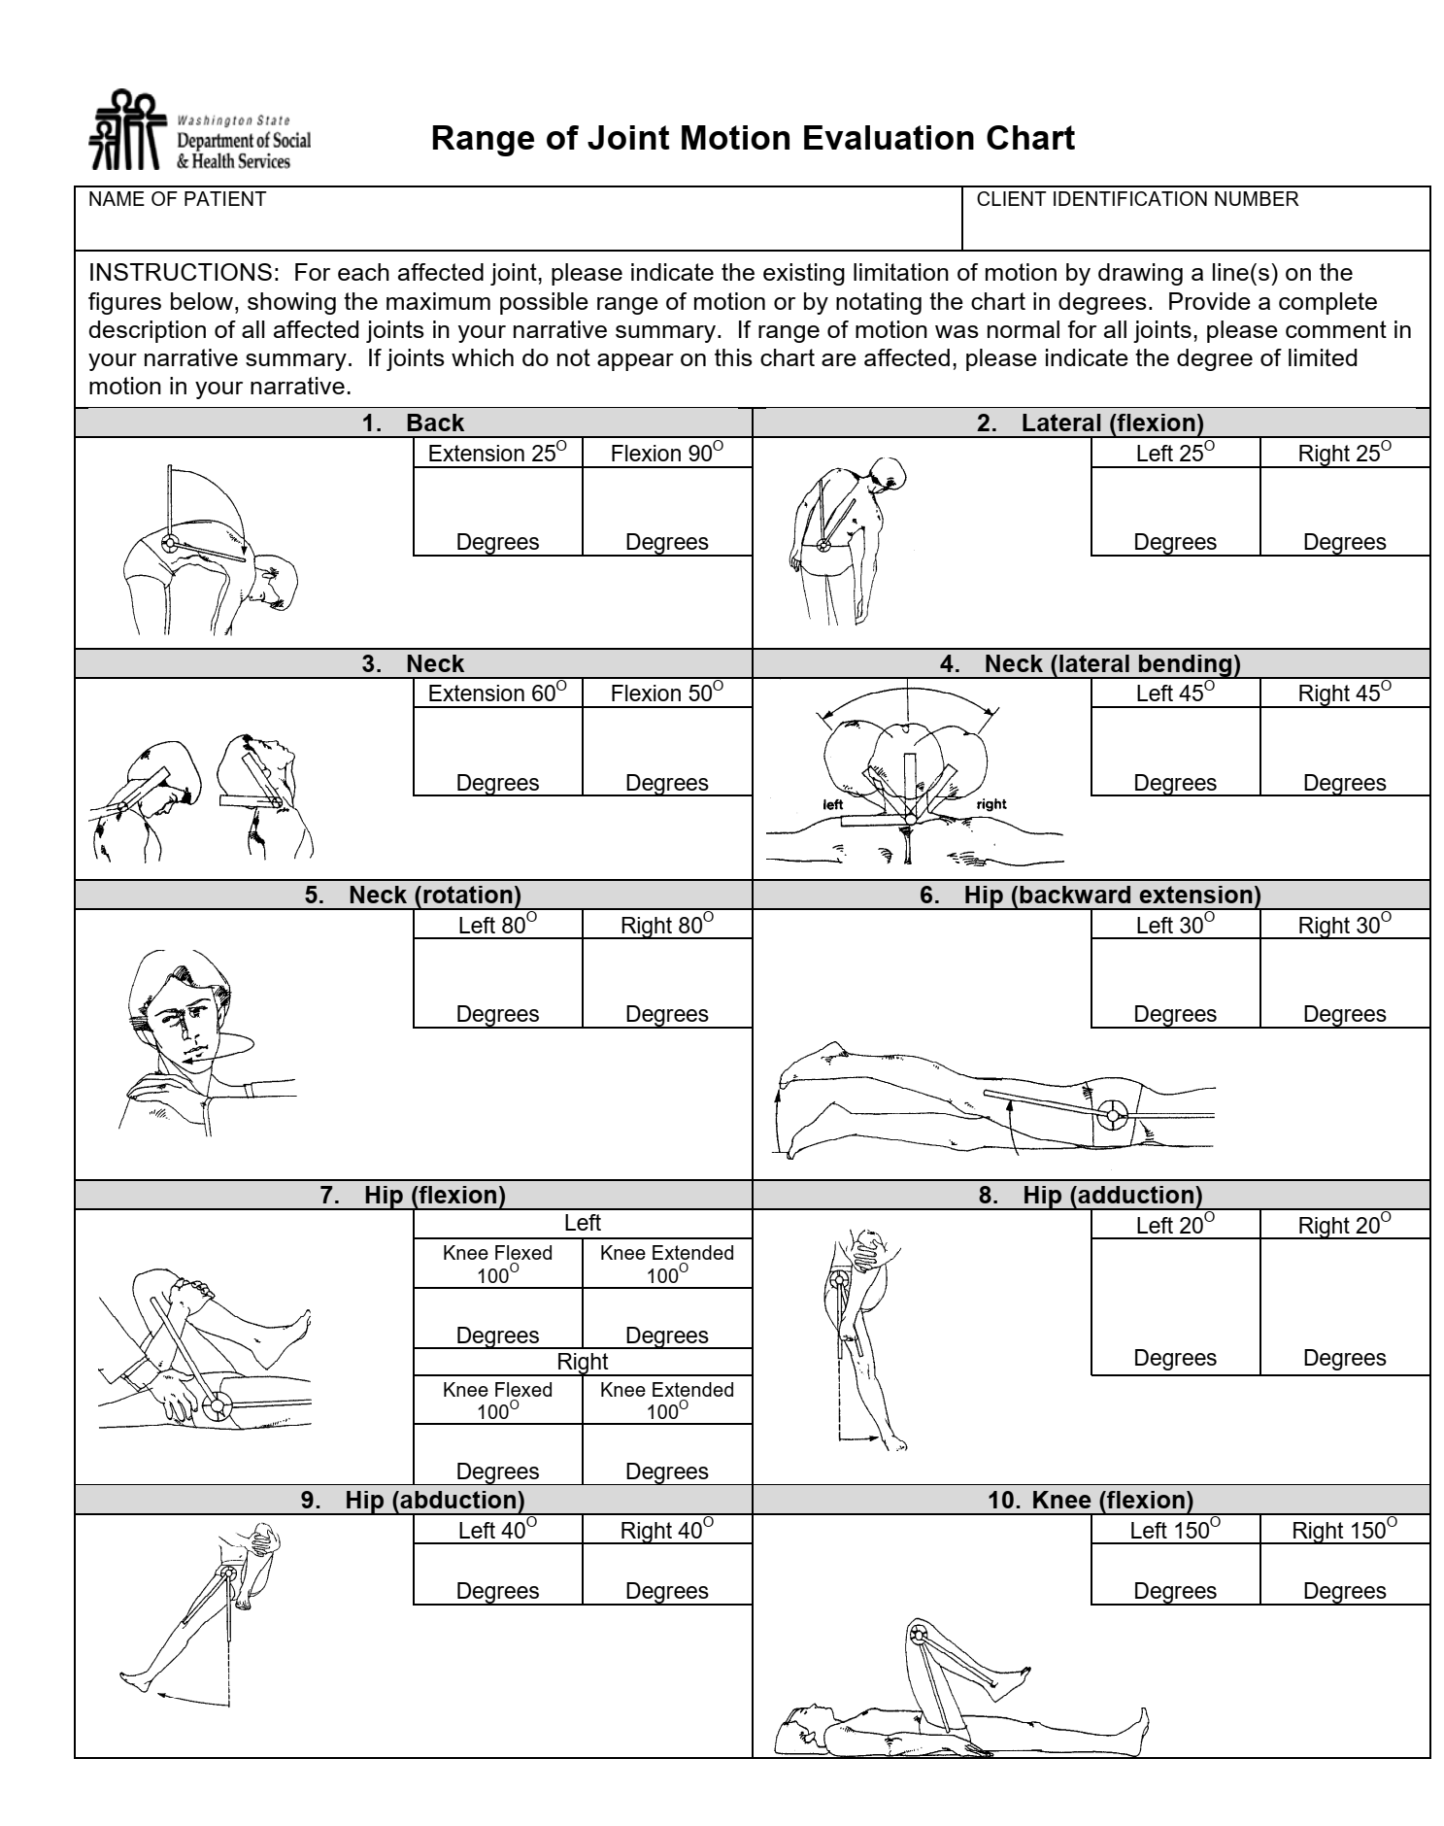
2월 기관별 업무진행 현황
을지대학교
재활 프로그램 전후 평가용 지표 탐색
평가용 지표를 활용한 실험연구 준비
1
2
족저압, 도수근력검사, 관절가동성 등의 평가 지표 탐색
기관생명윤리위원회 심의 서류 작성

Slide 8
3월 기관별 업무진행 계획
3월 기관별 업무진행 계획

Slide 9
3월 기관별 업무진행 계획
청주대학교
스포츠건강재활 전공
지역사회 재활운동 체험단 모집 진행
3차년도 논문제출(mrnIF 50점 이상) 실적을 위한 실험 연구 진행
1
2
인공지능 S/W 전공
유관기관 담당자와 연락 진행
데이터 정형화를 위한 크롤러 수정작업
1
2
디지털 보안 전공
개인정보보호법에 따라 익명화 또는 가명화가 요구되는 정보 식별
1
마케시안
데이터 베이스 구축
웹 기반 플랫폼 시스템 개발(사용자 웹 시스템 개발)
1
2
엑서코웍
재활운동서비스 분류
연계프로그램 개발을 위한 대표 서비스선정
1
2
을지대학교
기관생명윤리위원회 심의 진행
장애 유형별 평가 지표 확대
장애 유형별 환자 모집
1
2
3

